Slide 1
PROYECTO
LEER, JUGAR Y RECONOCER (LJR)
Integrantes: Angel Alarcón
Fabian Justo
Raiza Ossandón
Mathiu Orellana
Profesor: Diego Aracena
Ramo: Proyecto II

Slide 2
TABLA DE CONTENIDOS
01
02
Problema y solución
Objetivo general
03
04
Esquema de solución
Conclusión
Introducción al proyecto
Y objetivos específicos
Problema, solución e implementación
Del proyecto

Slide 3
01
PROBLEMA Y SOLUCIÓN

Slide 4
Problema y solución
Las personas con discapacidad visual no son capaces de leer textos como lo hace la gente con capacidades de visión normales, debido a esto se han creado soluciones como el braille un sistema de escritura y lectura táctil, sin embargo esta solución requiere de medios físicos para ayudar a la persona discapacitada a leer, además de ser una solución costosa. Es por esto que se desea establecer una solución que no requiera de medios físicos para la resolución del problema de la lectura para la gente con discapacidad visual.
La solución encontrada fue desarrollar un software que a través de una cámara capta una imagen para procesarla en una red neuronal, que da como resultado un texto el cual se leerá en voz alta.

Slide 5
02
OBJETIVO GENERAL Y ESPECÍFICOS

Slide 6
Objetivo general
Desarrollar un software capaz de reconocer oraciones escritas principalmente en imprenta y reproducir su lectura a través de un parlante.
Objetivos específicos
Emplear la tecnología OCR para la detección de texto a través de una imagen.
Implementar el uso de cámaras para la detección de letras en tiempo real.
Implementar voz artificial para la reproducción de oraciones a través de un parlante.
Portear la aplicación para su uso en dispositivos móviles.

Slide 7
03
ESQUEMA SOLUCIÓN

Slide 8
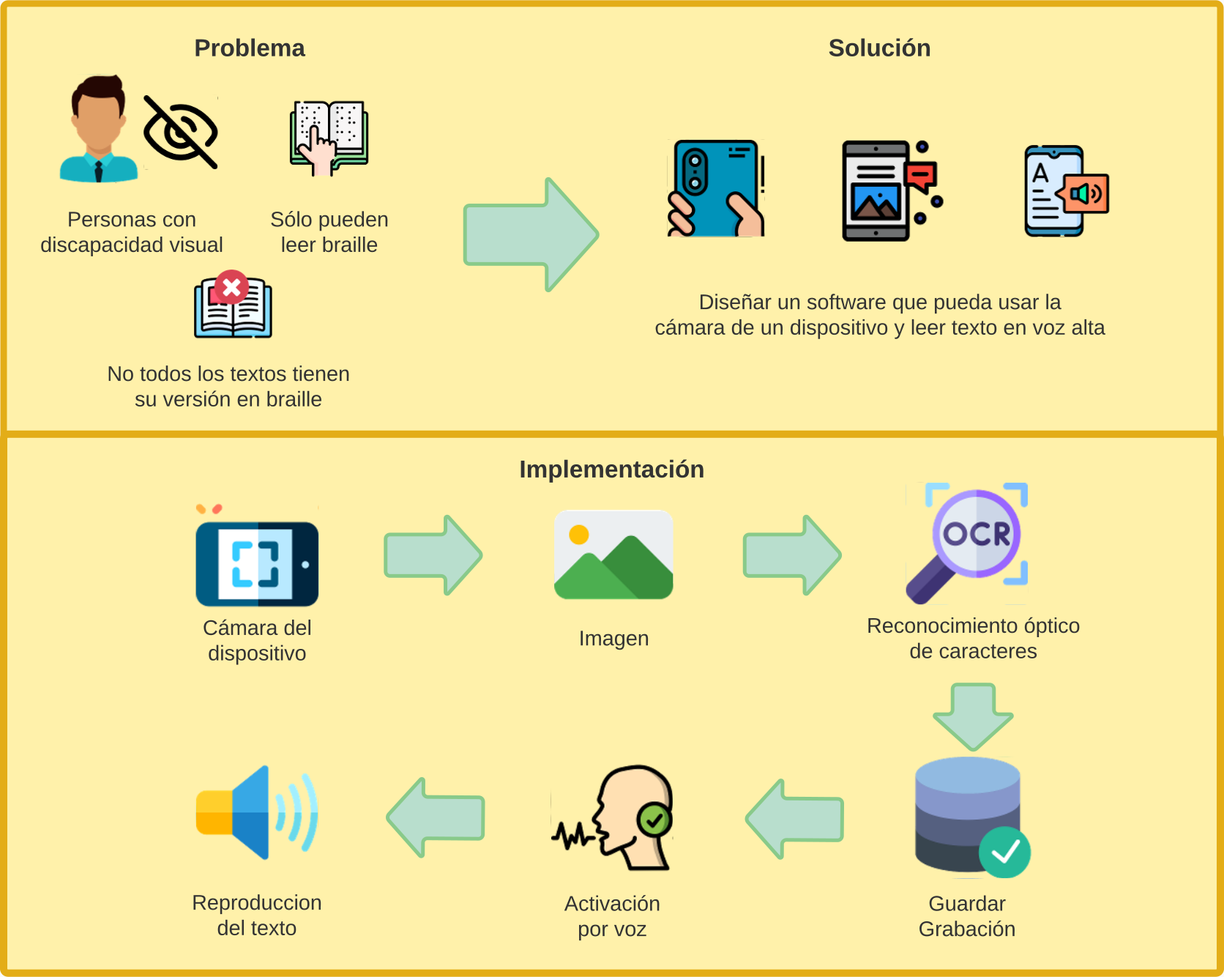
ESQUEMA SOLUCIÓN

Slide 9
04
CONCLUSIÓN

Slide 10
Conclusión
Tenemos una propuesta que potencialmente puede o no ser un reemplazo para los medios físicos de lectura (braille), cabe destacar que las funciones de la propuesta pueden ir cambiando en el tiempo de tal manera que el producto final puede tener funciones adicionales no planificadas en un inicio.

